Slide 1


Radiologická fyzika a radiobiologie
10. přednáška

Slide 2
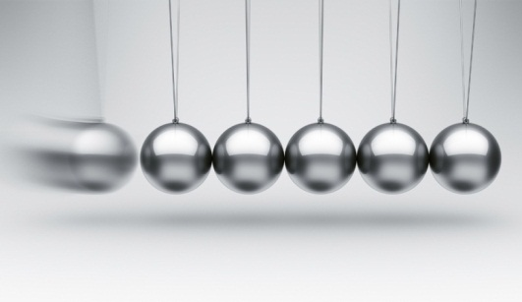
Co je vlnění?
Kmitání částic prostředí, které se šíří prostorem.
Kmitáním nedochází k přenosu hmoty, částice se pouze vychylují ze svých rovnovážných poloh a prostřednictvím vazeb předávají kmity dál.
Vlna přenáší energii a hybnost (někdy i informaci).
Energie a hybnost vlny se šíří srážkami mezi částicemi. Samotné částice se nepohybují.
http://www.justjoy.cz

Slide 3
Druhy vln
Mechanické vlny: Vznikají a šíří se pouze v hmotném prostředí. Jejich popis vychází z Newtonových zákonů mechaniky.
Elektromagnetické vlny: Nejsou vázány pouze na hmotné prostředí. Mohou se šířit i ve vakuu.
de Broglieho vlny: Částice hmoty se chovají jako vlny. K pochopení je nutná znalost kvantové fyziky.
Notes:
Předchozí slide se ovšem vztahuje jen k mechanickým vlnám

Slide 4
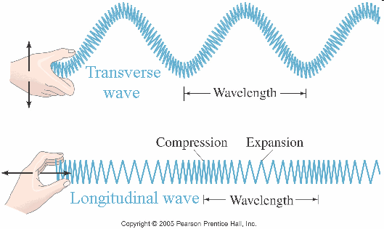
Příčné a podélné vlny
Příčné vlny: částice kmitají kolmo na směr šíření vlnění.
Podélné vlny: částice kmitají ve směru šíření vlnění. Dochází ke střídavému zhušťování a zřeďování částic prostředí.
https://jmag0904.files.wordpress.com/2013/05/longvstransvwave.gif

Slide 5
Příčné a podélné vlny
Příčné vlny se mohou šířit pouze prostředím, které odolává namáhání ve smyku, tj. v prostředí tuhém.
V plynném a kapalném prostředí se může zvuk šířit pouze podélnými kmity, v pevných látkách se může šířit jak podélně tak příčně.
Jedinou podmínkou pro šíření všech typů vln je, že prostředí musí mít dostatečně velké rozměry vzhledem k vlnové délce vlnění.
Notes:
Zde jsou však ignorovány příčné vlny na hladině vody

Slide 6
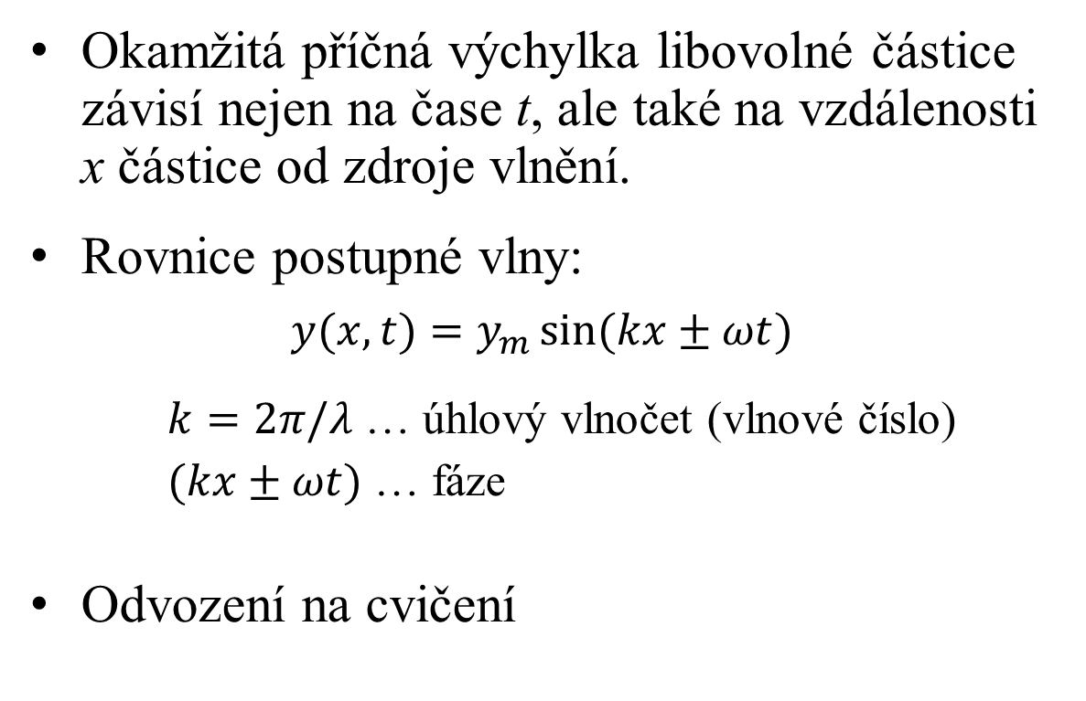
Postupná vlna
Okamžitá příčná výchylka libovolné částice závisí nejen na čase t, ale také na vzdálenosti x částice od zdroje vlnění.
Rovnice postupné vlny:
$$y(x,t)=y_{m}\sin{(kx±ωt})$$
$k=2π/λ$ … úhlový vlnočet (vlnové číslo)
$(kx±ωt)$ … fáze
Odvození na cvičení
Vlnové číslo nebo také vlnočet je vlastnost vlny definovaná buď jako počet vlnových délek připadajících na jednotku délky (tedy 1/λ, kde λ je vlnová délka), nebo jako 2π/λ (známé též jako úhlové vlnové číslo, úhlový vlnočet).

Slide 7
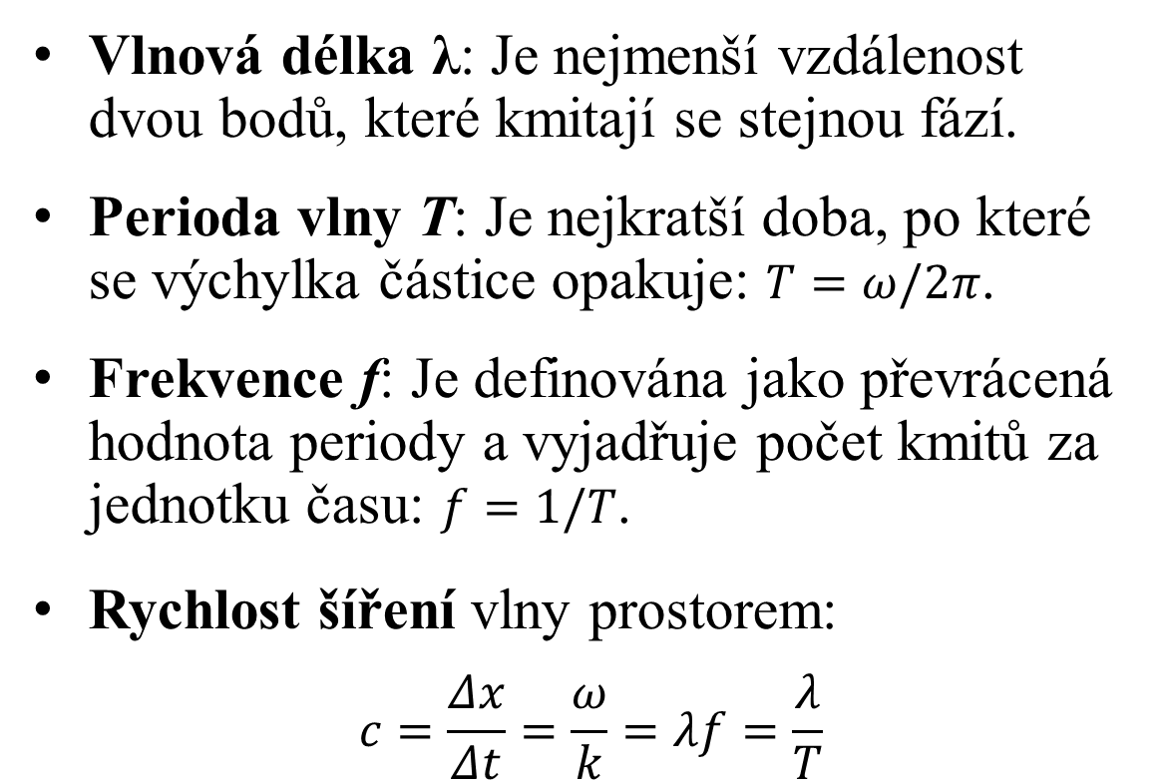
Postupná vlna
Vlnová délka λ: Je nejmenší vzdálenost dvou bodů, které kmitají se stejnou fází.
Perioda vlny T: Je nejkratší doba, po které se výchylka částice opakuje: $T=ω/2π$.
Frekvence f: Je definována jako převrácená hodnota periody a vyjadřuje počet kmitů za jednotku času: $f=1/T$.
Rychlost šíření vlny prostorem:
$$c=\frac{Δx}{Δt}=\frac{ω}{k}=λf=\frac{λ}{T}$$
k
Vlastnost prostředí
Vlastnosti zdroje
Notes:
Definice periody asi není v pořádku, téže výchylky je dosaženo během jedné periody dvykrát.

Slide 8
Postupná vlna
Zápis pomocí komplexních čísel přináší velké zjednodušení. Platí totiž:
Pro zjednodušení zápisu vln je důležité, že nedochází při derivování (a integrování) k „přecházení“ od sinu ke kosinu
$$y(x,t)=y_{m}\sin{(kx±ωt})=y_{m}\exp{(ikx±ωt)}$$
Notes:
Platnost posledního řádku by asi bylo dobré nějak dokázat, třebas v rámci cvičení

Slide 9
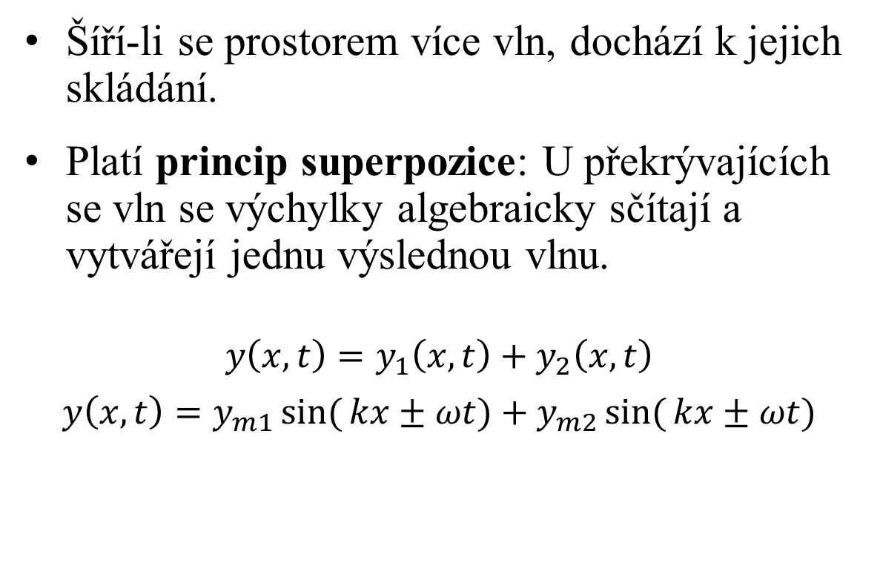
Skládání vln
Šíří-li se prostorem více vln, dochází k jejich skládání.
Platí princip superpozice: U překrývajících se vln se výchylky algebraicky sčítají a vytvářejí jednu výslednou vlnu.
$$y\left(x,t\right)=y_{1}\left(x,t\right)+y_{2}\left(x,t\right)$$
$$y\left(x,t\right)=y_{m1}\sin{(}kx±ωt)+y_{m2}\sin{(}kx±ωt)$$

Slide 10
Interference vln
Je vzájemné zesilování nebo zeslabování vln.
Setkává-li se v jednom místě více vln různých amplitud, frekvencí a fází, vzniká podle principu superpozice nová vlna odlišného tvaru.
O výsledku interference rozhoduje fázový rozdíl obou vln nebo jejich dráhový rozdíl, který je funkcí fázového rozdílu.

Slide 11
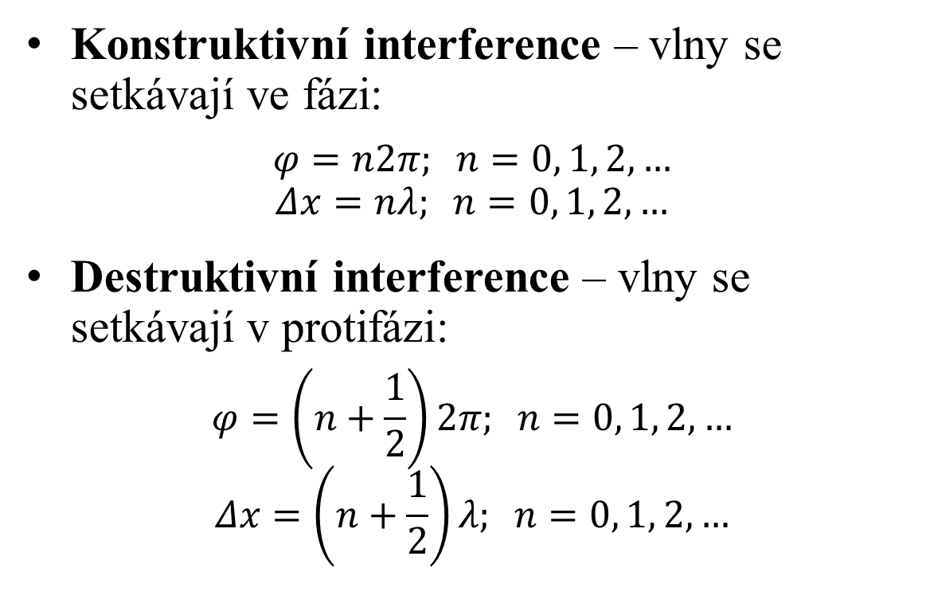
Interference vln
Konstruktivní interference – vlny se setkávají ve fázi:
$$φ=n2π; n=0, 1, 2, …$$
$$Δx=nλ; n=0, 1, 2, …$$
Destruktivní interference – vlny se setkávají v protifázi:
$$φ=\left(n+\frac{1}{2}\right)2π; n=0, 1, 2, …$$
$$Δx=\left(n+\frac{1}{2}\right)λ; n=0, 1, 2, …$$
Notes:
Nemá být u fí také delta?

Slide 12
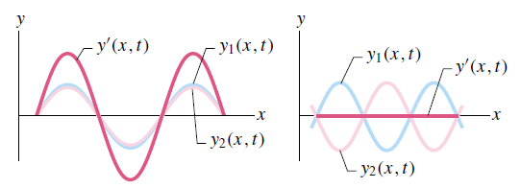
Interference vln

Slide 13
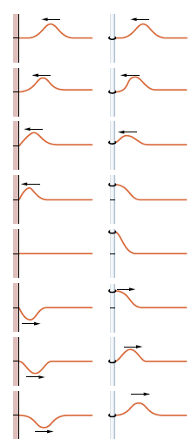
Odraz vln

Slide 14
Huygensův princip
Každý bod vlnoplochy, do kterého dospělo vlnění v určitém okamžiku, můžeme považovat za zdroj elementárního vlnění, které se z něj šíří v elementárních vlnoplochách. Vlnoplocha v dalším časovém okamžiku je vnější obalová plocha všech elementárních vlnoploch.
  Vlnoplocha: Je plocha, na níž mají částice stejnou amplitudu výchylky, tj. kmitají se stejnou fází. Může být kulová nebo rovinná.
  Paprsky: Jsou přímky kolmé k vlnoplochám. Určují směr šíření vlny.

Slide 15
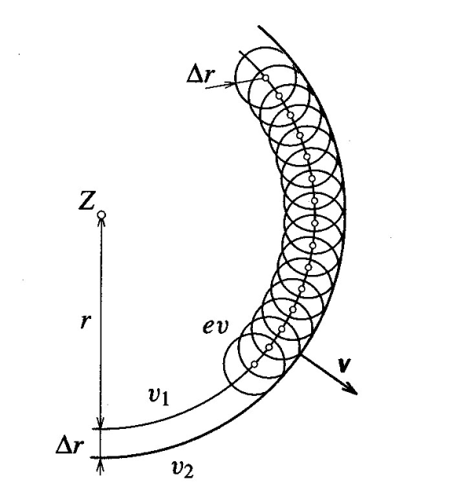
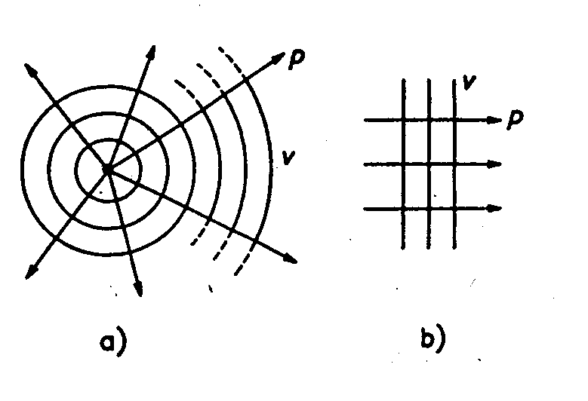
Huygensův princip

Slide 16
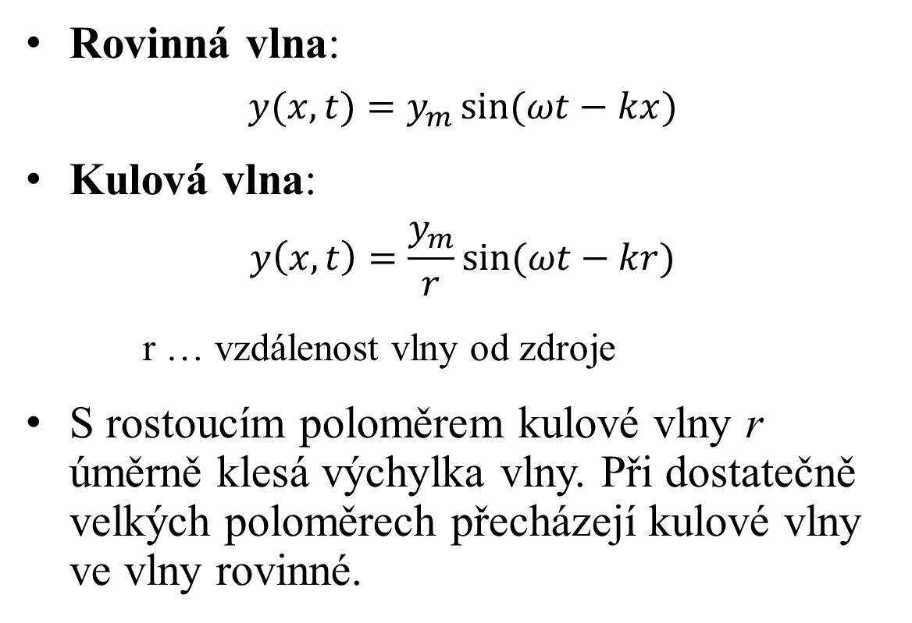
Huygensův princip
Rovinná vlna:
$$y(x,t)=y_{m}\sin{(ωt−kx})$$
Kulová vlna:
$$y\left(x,t\right)=\frac{y_{m}}{r}\sin{(ωt−kr)}$$
r … vzdálenost vlny od zdroje
S rostoucím poloměrem kulové vlny r úměrně klesá výchylka vlny. Při dostatečně velkých poloměrech přecházejí kulové vlny ve vlny rovinné.
Notes:
Nelze nějak triviálně ukázat, proč to pro kulovou vlnu je právě tak?

Slide 17
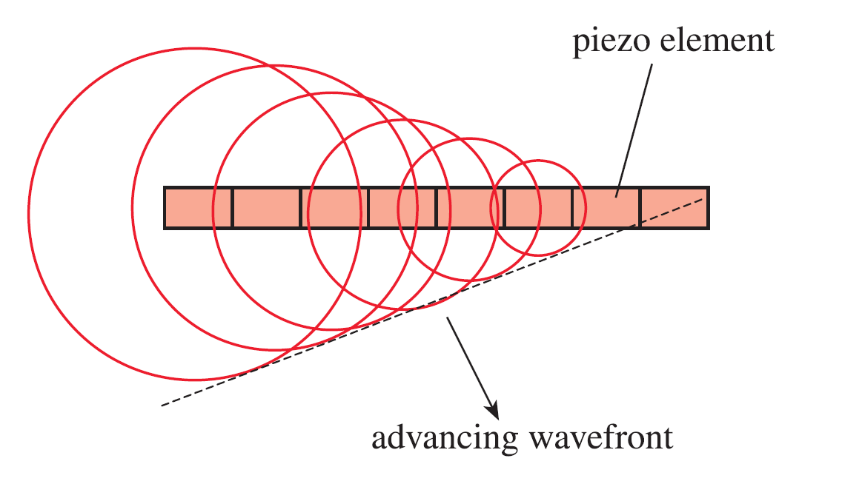
Huygensův princip
Řada zdrojů kmitajících ve fázi vytváří šířící se vlnu
piezoelektrický element
postupující vlnoplocha – postupná aktivace elementů umožňuje směrování

Slide 18
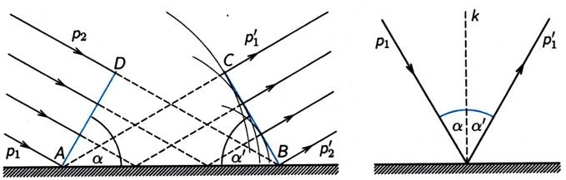

Zákon odrazu
Úhel odrazu vlnění se rovná úhlu dopadu. Odražený paprsek leží v rovině dopadu.
$$θ=θ′$$

Slide 19
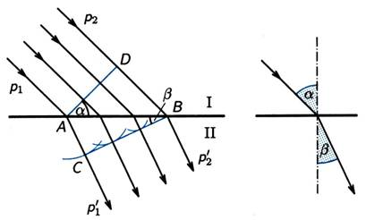

Zákon lomu
Poměr sinu úhlu dopadu k sinu úhlu lomu je pro daná dvě prostředí stálá veličina, která se rovná poměru rychlostí vlnění v obou prostředí. Označuje se index lomu n.
Lomený paprsek leží v rovině dopadu.
$$\frac{\sin{α}}{\sin{β}}=\frac{c_{1}}{c_{2}}=n$$
Notes:
Zdůraznit, že by ten zákon neměl být spojován jen s optikou

Slide 20
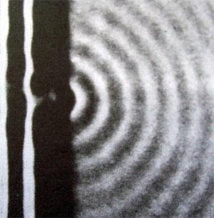
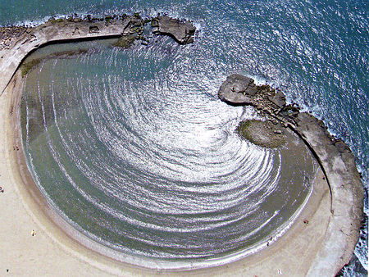
Difrakce (ohyb)
Vlnění se odchyluje od původního směru a šíří se i za překážku. Míru ohybu ovlivňuje vztah mezi rozměrem překážky a vlnovou délkou vlnění. Ohyb je tím větší, čím větší je vlnová délka vlny.

Slide 21
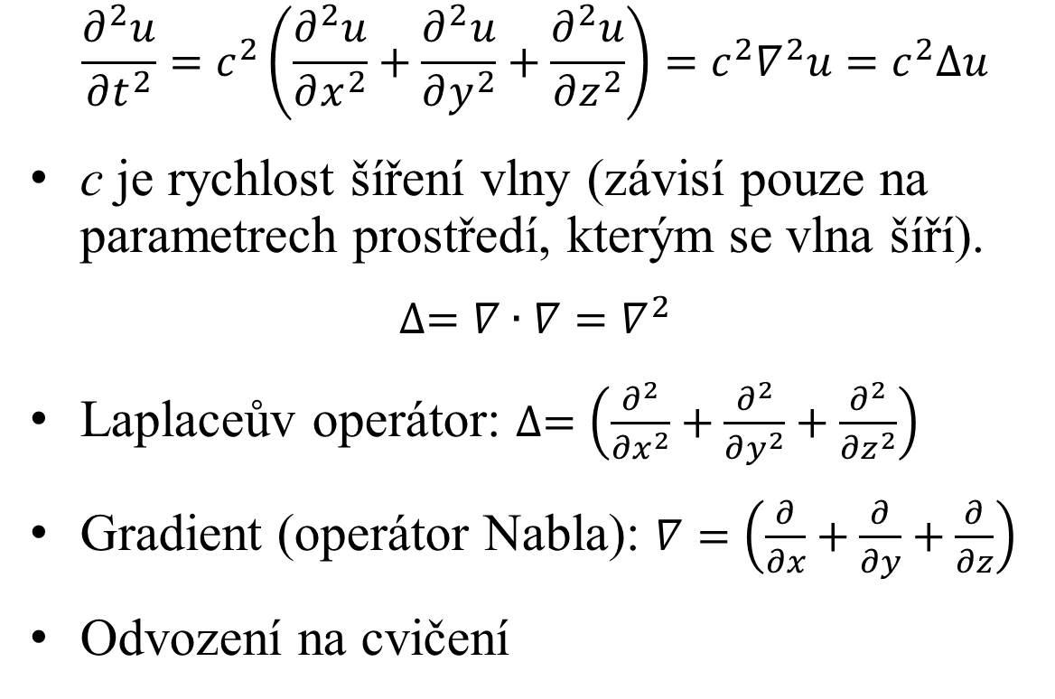
Vlnová rovnice
$$\frac{∂^{2}u}{∂t^{2}}=c^{2}\left(\frac{∂^{2}u}{∂x^{2}}+\frac{∂^{2}u}{∂y^{2}}+\frac{∂^{2}u}{∂z^{2}}\right)=c^{2}∇^{2}u=c^{2}∆u$$
c je rychlost šíření vlny (závisí pouze na parametrech prostředí, kterým se vlna šíří).
$∆=∇∙∇=∇^{2}$
Laplaceův operátor: $∆=\left(\frac{∂^{2}}{∂x^{2}}+\frac{∂^{2}}{∂y^{2}}+\frac{∂^{2}}{∂z^{2}}\right)$
Gradient (operátor Nabla): $∇=\left(\frac{∂}{∂x}+\frac{∂}{∂y}+\frac{∂}{∂z}\right)$
Odvození na cvičení
u je např. výchylka nebo rychlost kmitajícího bodu, vždy funkce polohy a času
Notes:
Chybí vysvětlení symbolu „u“

Slide 22
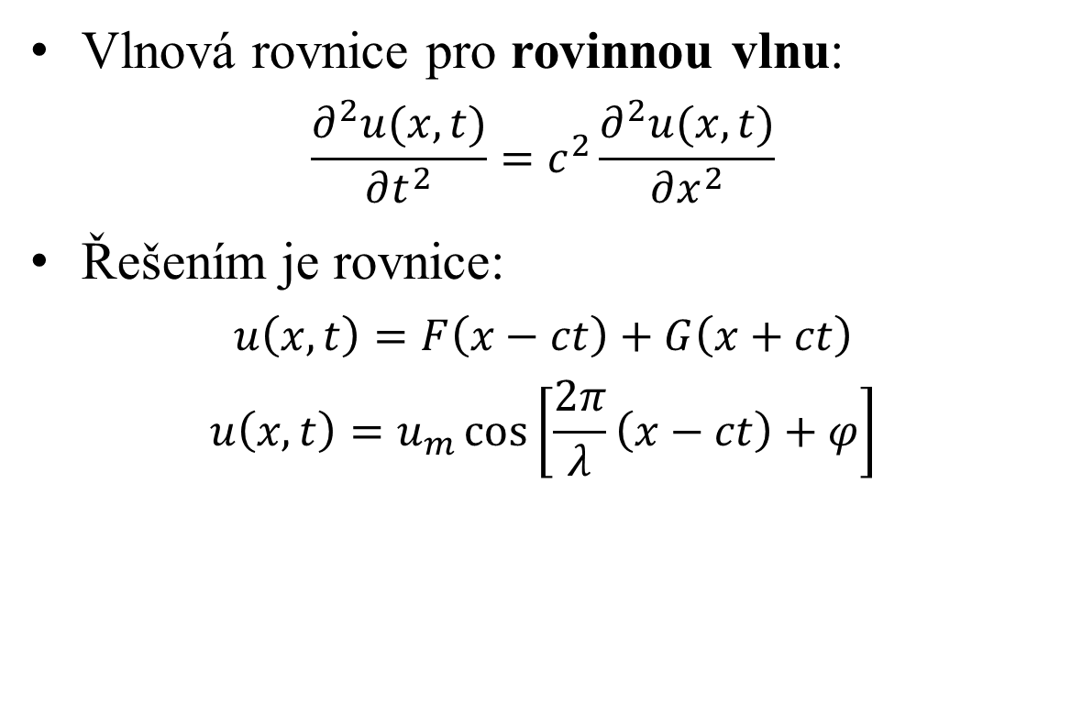
Vlnová rovnice
Vlnová rovnice pro rovinnou vlnu:
$$\frac{∂^{2}u(x,t)}{∂t^{2}}=c^{2}\frac{∂^{2}u(x,t)}{∂x^{2}}$$
Řešením je rovnice:
$$u\left(x,t\right)=F\left(x−ct\right)+G\left(x+ct\right)$$
$$u\left(x,t\right)=u_{m}\cos\left[\frac{2π}{λ}\left(x−ct\right)+φ\right]$$
Pro rovinnou vlnu si vystačíme s jedinou prostorovou souřadnicí x
Notes:
Nemusí být každému jasné, jak spolu korespondují dva poslední řádky a co je míněno písmeny F a G

Slide 23
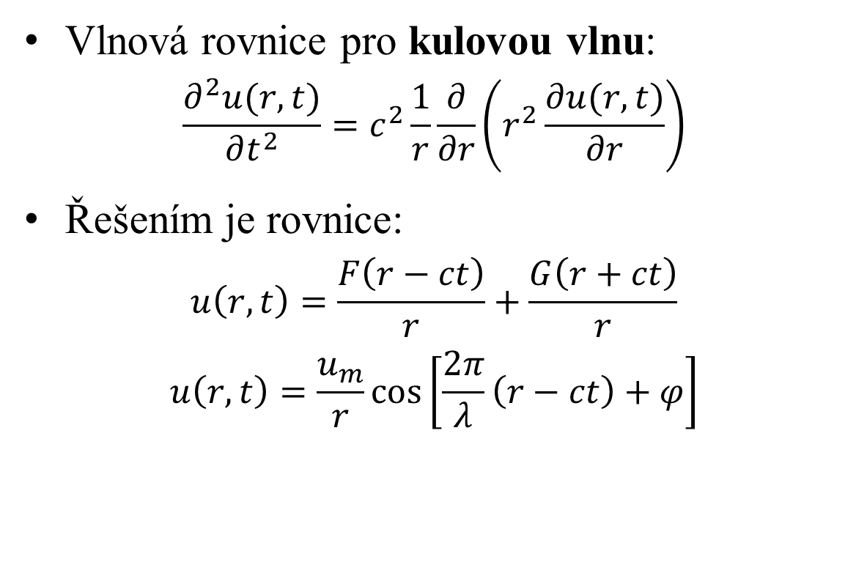
Vlnová rovnice
Vlnová rovnice pro kulovou vlnu:
$$\frac{∂^{2}u(r,t)}{∂t^{2}}=c^{2}\frac{1}{r}\frac{∂}{∂r}\left(r^{2}\frac{∂u(r,t)}{∂r}\right)$$
Řešením je rovnice:
$$u\left(r,t\right)=\frac{F\left(r−ct\right)}{r}+\frac{G\left(r+ct\right)}{r}$$
$$u\left(r,t\right)=\frac{u_{m}}{r}\cos\left[\frac{2π}{λ}\left(r−ct\right)+φ\right]$$
Zde je odpovídající souřadnicí poloměr kulové vlny r
Notes:
dtto

Slide 24
Zvukové vlny
Zvukové vlny představují střídavé zhušťování a zřeďování částic látkového prostředí, které lze popsat např. časovou změnou tlaku (příp. hustoty, objemu).

Slide 25
Zvukové vlny
Píst (a) při pohybu vzhůru stlačuje vzduch (b) a posouvá jej dopředu. Při zpětném pohybu dolů zůstává na jeho místě zředění (c). Periodické opakování (d) vede ke vzniku postupující vlny zhuštění a zředění.

Slide 26
Zvukové vlny
Tlak obsahuje dvě složky:
  Atmosférický tlak (p₀~10⁵ Pa): Je téměř nezávislý na čase. Mění se s nadmořskou výškou nebo při změně počasí.
  Akustický tlak (p_{a}~10⁻⁵-10² Pa): Představuje časově proměnnou složku, která popisuje zvukové vlny.
p_{a}(x,t)
p₀

Slide 27
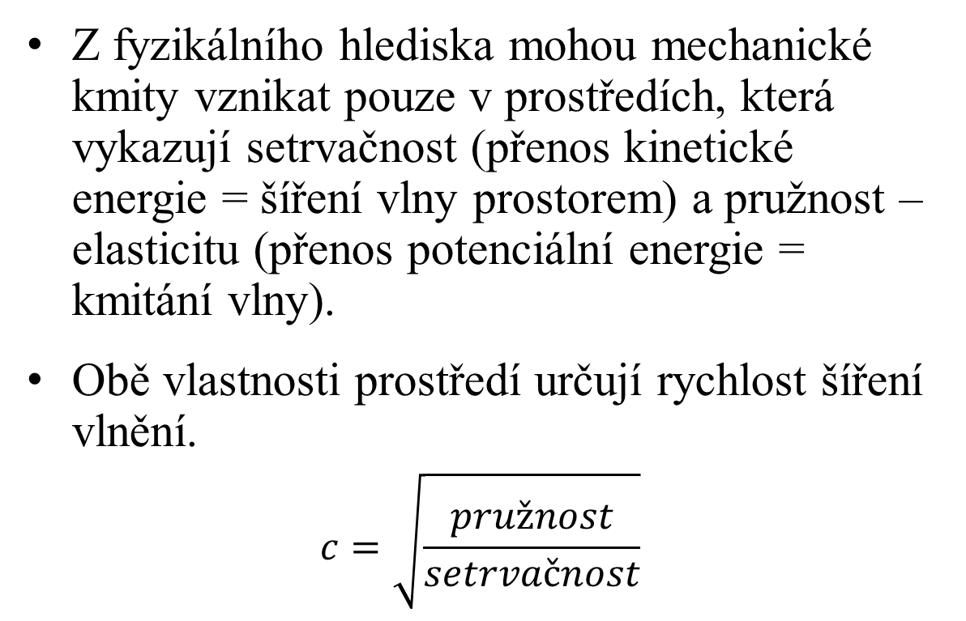
Rychlost šíření zvuku
Dále bude objasněno, co se tímto „vzorcem“ myslí – je to různé pro různé fáze látek

Slide 28
Rychlost šíření zvuku
Setrvačnost prostředí je spjata s hmotností, tj. s délkovou (dráty, struny), plošnou (membrány, desky) nebo objemovou hustotou prostředí. Pružnost prostředí souvisí s možností vytvořit v něm působením nějaké síly napětí.
Obecně platí, že čím silnější jsou vzájemné vazby mezi částicemi prostředí (tj. čím je prostředí pevnější a hustější), tím vyšší je v něm rychlost šíření (ultra)zvuku.
Notes:
(ultra)zvuku – viz nadpis slajdu

Slide 29
Rychlost šíření zvuku
Hustota vody je až 1000x větší než vzduchu. Kdyby o rychlosti zvuku rozhodovala jen hustota, šířil by se zvuk ve vodě asi 30x pomaleji než ve vzduchu. Ve skutečnosti je ve vodě zvuk 4x rychlejší než ve vzduchu, proto by měl být modul pružnosti vody více než 10000x větší než vzduchu. Tak tomu skutečně je – voda je mnohem hůř stlačitelná než vzduch.

Slide 30
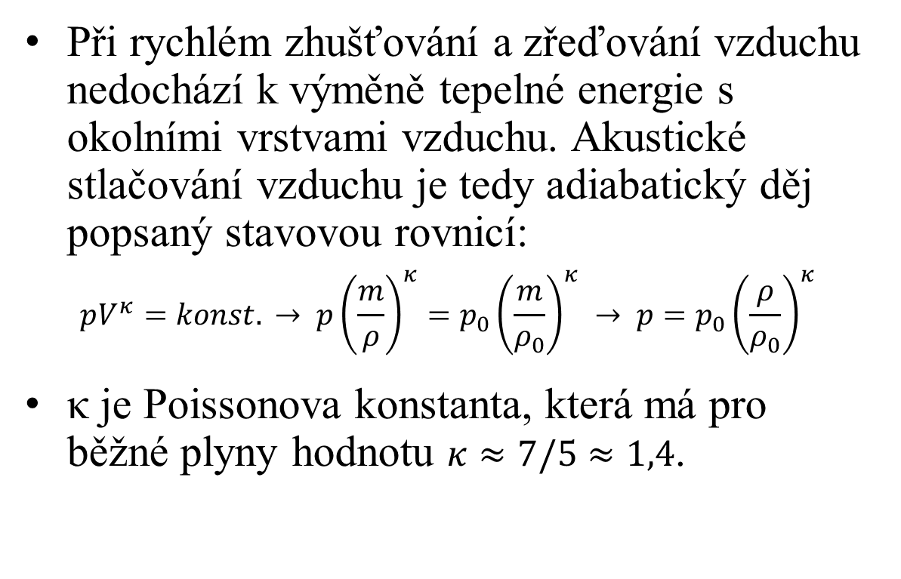
Šíření zvuku v plynech
Při rychlém zhušťování a zřeďování vzduchu nedochází k výměně tepelné energie s okolními vrstvami vzduchu. Akustické stlačování vzduchu je tedy adiabatický děj popsaný stavovou rovnicí:
$$pV^{κ}=konst. → p{\left(\frac{m}{ρ}\right)}^{κ}=p_{0}{\left(\frac{m}{ρ_{0}}\right)}^{κ} → p=p_{0}{\left(\frac{ρ}{ρ_{0}}\right)}^{κ}$$
κ je Poissonova konstanta, která má pro běžné plyny hodnotu $κ≈7/5≈1,4$.
Notes:
Doplnit čtení „kappa“

Slide 31
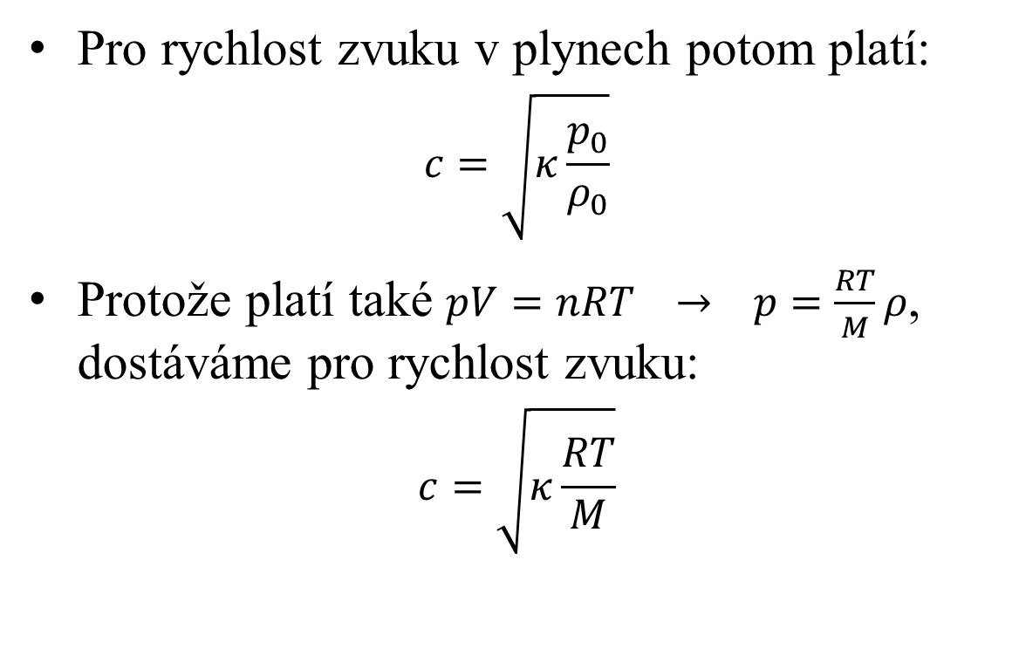
Šíření zvuku v plynech
Pro rychlost zvuku v plynech potom platí:
$$c=\sqrt{κ\frac{p_{0}}{ρ_{0}}}$$
Protože platí také $pV=nRT → p=\frac{RT}{M}ρ$, dostáváme pro rychlost zvuku:
$$c=\sqrt{κ\frac{RT}{M}}$$
Notes:
V prvním vzorečku je index 0, ve druhém zmizel. Je nutno s těmi indexy pracovat?

Slide 32
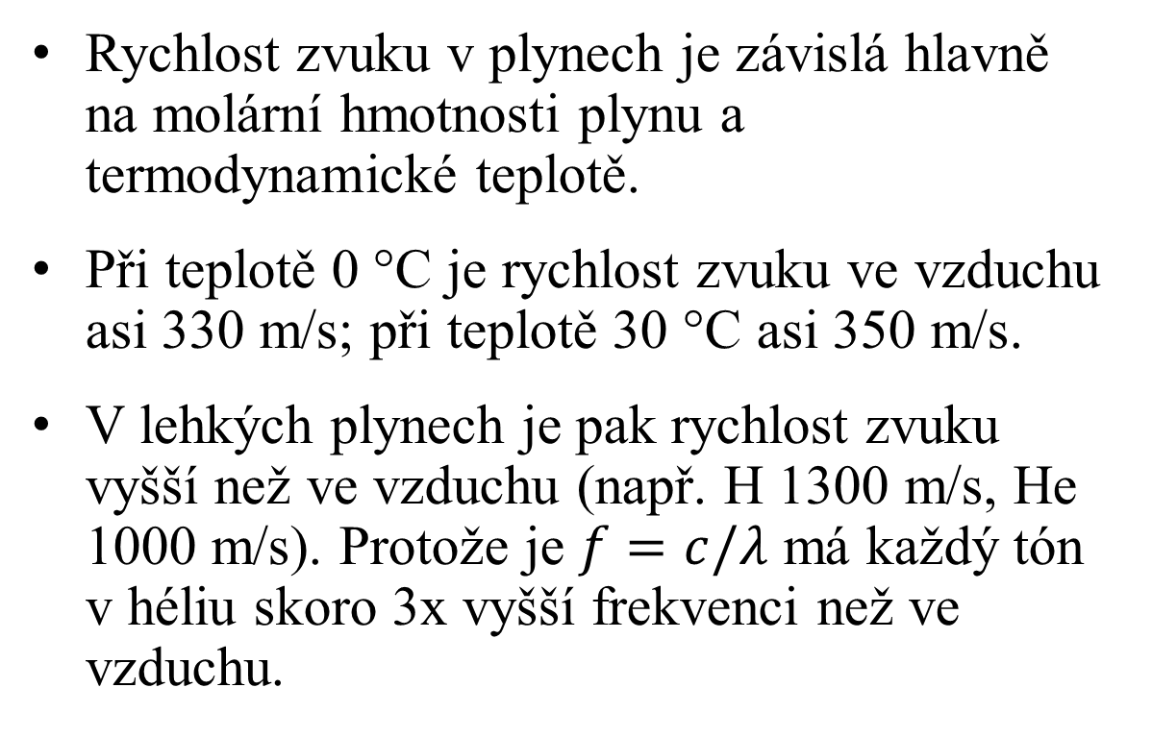
Šíření zvuku v plynech
Rychlost zvuku v plynech je závislá hlavně na molární hmotnosti plynu a termodynamické teplotě.
Při teplotě 0 °C je rychlost zvuku ve vzduchu asi 330 m/s; při teplotě 30 °C asi 350 m/s.
V lehkých plynech je pak rychlost zvuku vyšší než ve vzduchu (např. H 1300 m/s, He 1000 m/s). Protože je $f=c/λ$ má každý tón v héliu skoro 3x vyšší frekvenci než ve vzduchu.
Jak rozumět správně poslední větě?

Slide 33
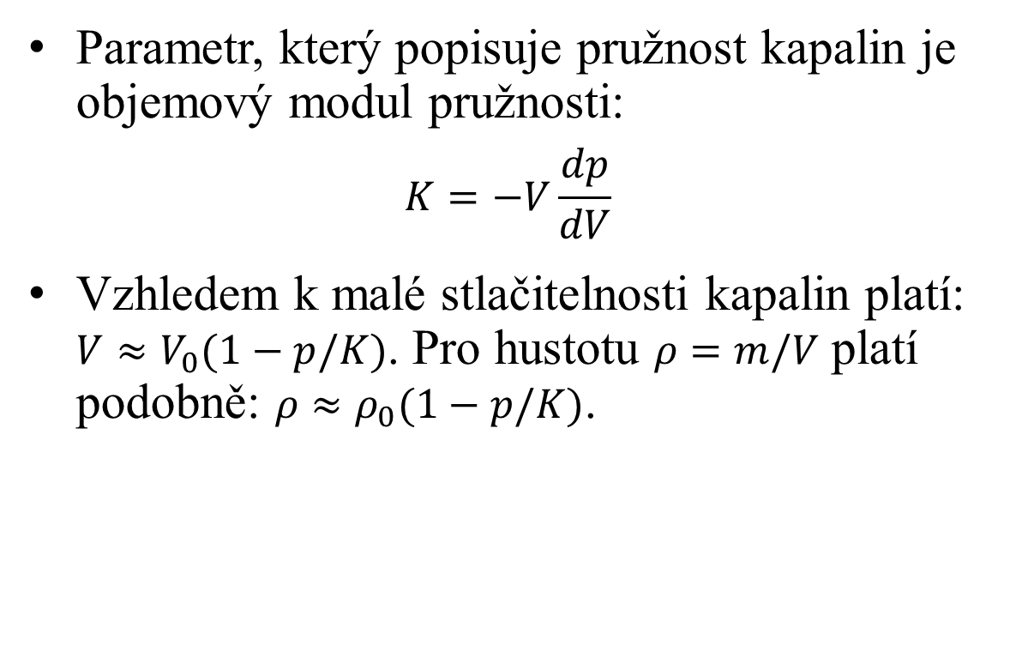
Šíření zvuku v kapalinách
Parametr, který popisuje pružnost kapalin je objemový modul pružnosti:
$$K=−V\frac{dp}{dV}$$
Vzhledem k malé stlačitelnosti kapalin platí: $V≈V_{0}(1−p/K)$. Pro hustotu $ρ=m/V$ platí podobně: $ρ≈ρ_{0}(1−p/K)$.
Notes:
Je to správně? Hustota má s rostoucím tlakem klesat?

Slide 34

Šíření zvuku v kapalinách
Potom:
$$\frac{dρ}{dp}≈\frac{ρ_{0}}{K}≈\frac{ρ}{K}$$
Nakonec vychází:
$$c=\sqrt{\frac{K}{ρ}}$$
Pro vodu je K~2x10⁹ Pa, a proto c~1500 m/s.

Slide 35
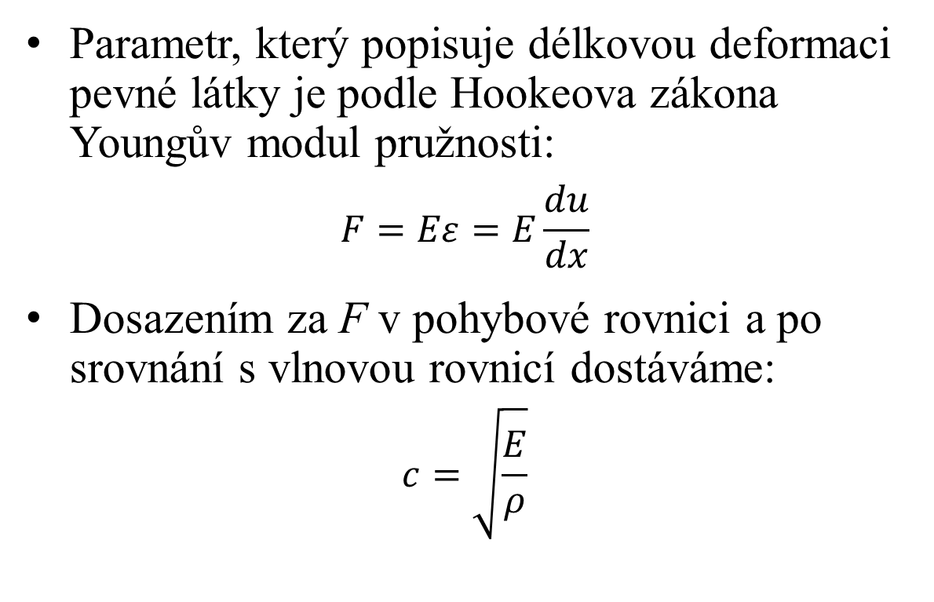
Šíření zvuku v pevných látkách
Parametr, který popisuje délkovou deformaci pevné látky je podle Hookeova zákona Youngův modul pružnosti:
$$F=Eε=E\frac{du}{dx}$$
Dosazením za F v pohybové rovnici a po srovnání s vlnovou rovnicí dostáváme:
$$c=\sqrt{\frac{E}{ρ}}$$
Notes:
Cvičení?

Slide 36
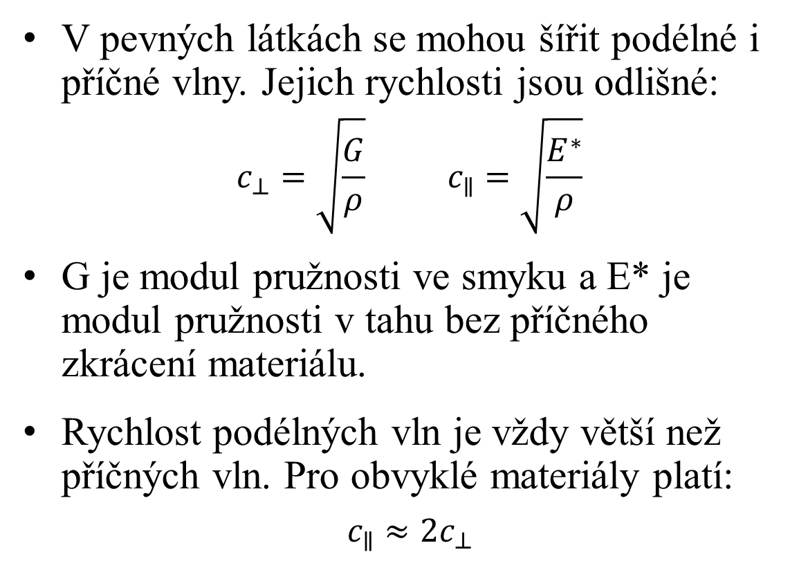
Šíření zvuku v pevných látkách
V pevných látkách se mohou šířit podélné i příčné vlny. Jejich rychlosti jsou odlišné:
$$c_{⊥}=\sqrt{\frac{G}{ρ}} c_{∥}=\sqrt{\frac{E^{∗}}{ρ}}$$
G je modul pružnosti ve smyku a E* je modul pružnosti v tahu bez příčného zkrácení materiálu.
Rychlost podélných vln je vždy větší než příčných vln. Pro obvyklé materiály platí:
$$c_{∥}≈2c_{⊥}$$
Notes:
Upravit grafiku – poslední řádek není vidět

Slide 37
Konec 1. přednášky

